Slide 1
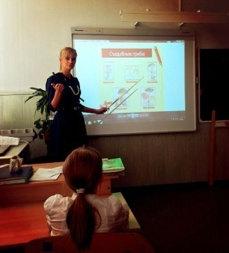
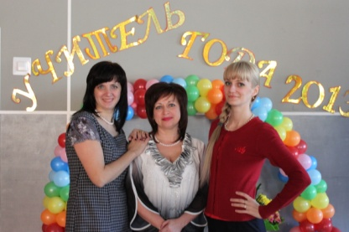
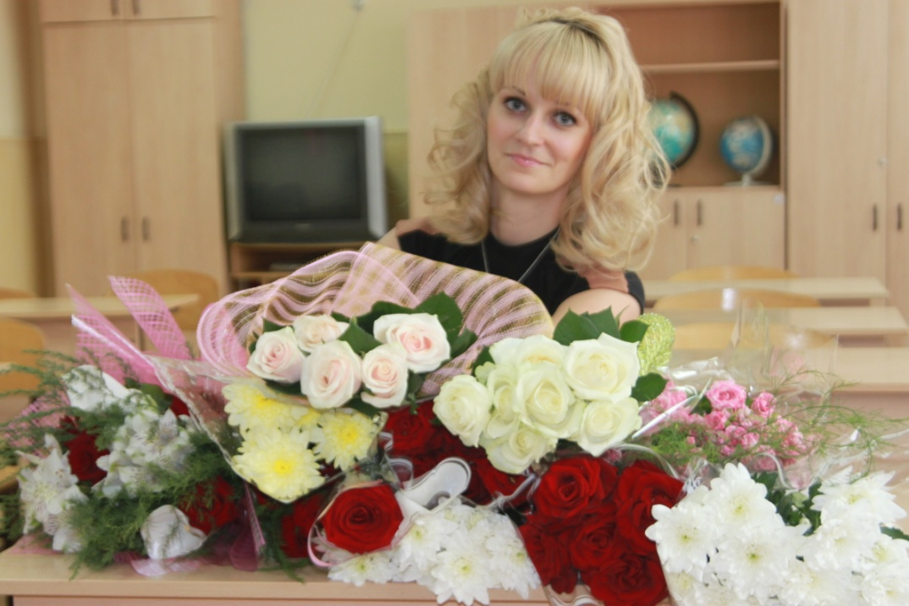
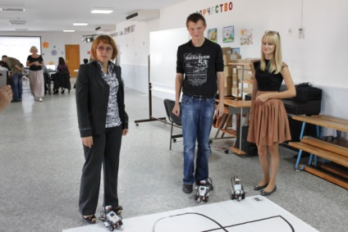
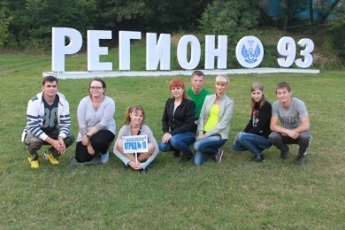
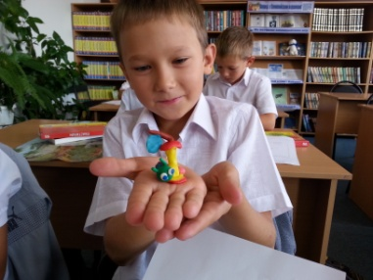
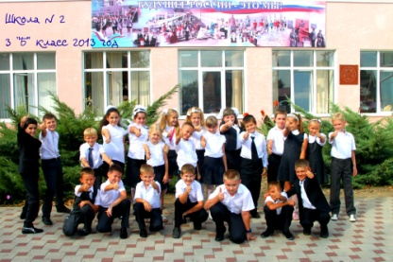
ЯНВАРЬ
ФЕВРАЛЬ
МАРТ
АПРЕЛЬ
2
ПН | ВТ | СР | ЧТ | ПТ | СБ | ВС
 | 1 | 2 | 3 | 4 | 5 | 6
7 | 8 | 9 | 10 | 11 | 12 | 13
14 | 15 | 16 | 17 | 18 | 19 | 20
21 | 22 | 23 | 24 | 25 | 26 | 27
28
ПН | ВТ | СР | ЧТ | ПТ | СБ | ВС
 |  |  |  | 1 | 2 | 3
4 | 5 | 6 | 7 | 8 | 9 | 10
11 | 12 | 13 | 14 | 15 | 16 | 17
18 | 19 | 20 | 21 | 22 | 23 | 24
25 | 26 | 27 | 28 | 29 | 30
0
МАЙ
ИЮНЬ
ПН | ВТ | СР | ЧТ | ПТ | СБ | ВС
 |  |  |  |  |  | 1
2 | 3 | 4 | 5 | 6 | 7 | 8
9 | 10 | 11 | 12 | 13 | 14 | 15
16 | 17 | 18 | 19 | 20 | 21 | 22
23 | 24 | 25 | 26 | 27 | 28 | 29
30 | 31
1
ИЮЛЬ
АВГУСТ
ПН | ВТ | СР | ЧТ | ПТ | СБ | ВС
1 | 2 | 3 | 4 | 5 | 6 | 7
8 | 9 | 10 | 11 | 12 | 13 | 14
15 | 16 | 17 | 18 | 19 | 20 | 21
22 | 23 | 24 | 25 | 26 | 27 | 28
29 | 30 | 31
4
СЕНТЯБРЬ
ОКТЯБРЬ
НОЯБРЬ
ДЕКАБРЬ
ПН | ВТ | СР | ЧТ | ПТ | СБ | ВС
 |  |  | 1 | 2 | 3 | 4
5 | 6 | 7 | 8 | 9 | 10 | 11
12 | 13 | 14 | 15 | 16 | 17 | 18
19 | 20 | 21 | 22 | 23 | 24 | 25
26 | 27 | 28 | 29 | 30
ПН | ВТ | СР | ЧТ | ПТ | СБ | ВС
 | 1 | 2 | 3 | 4 | 5 | 6
7 | 8 | 9 | 10 | 11 | 12 | 13
14 | 15 | 16 | 17 | 18 | 19 | 20
21 | 22 | 23 | 24 | 25 | 26 | 27
28 | 29 | 30

Slide 2
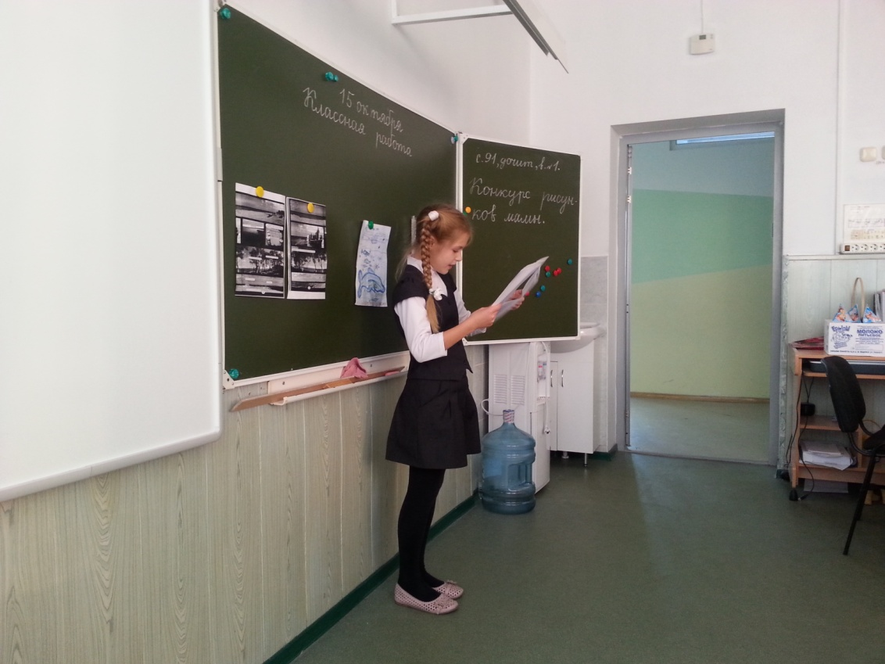
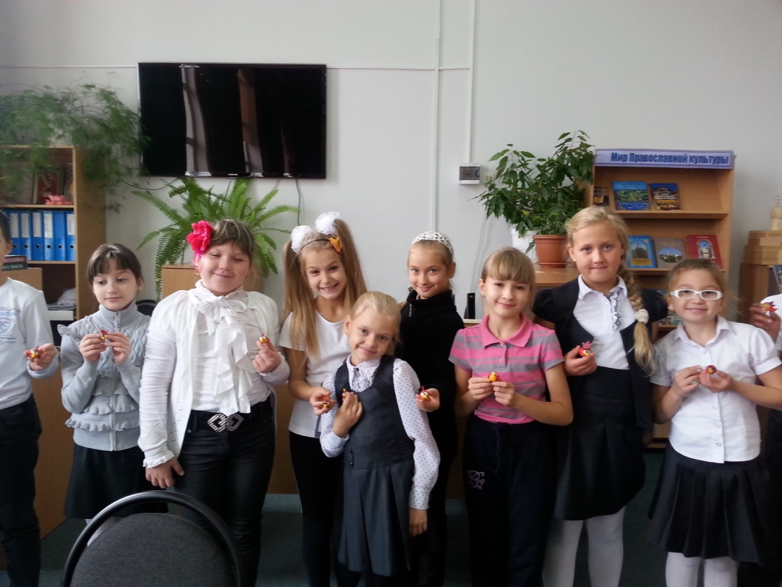
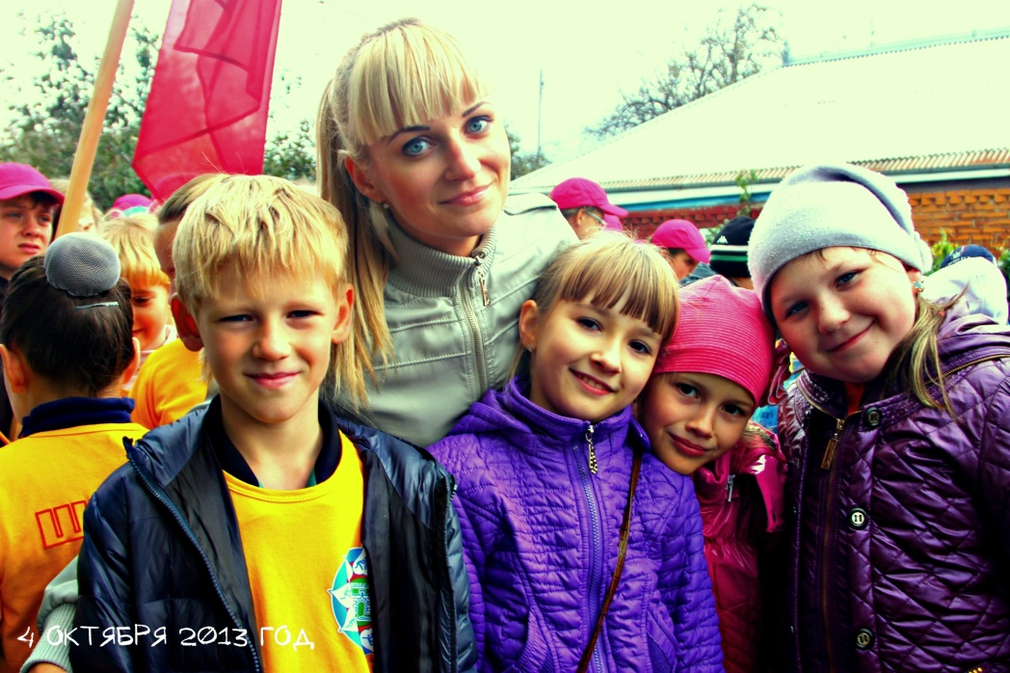
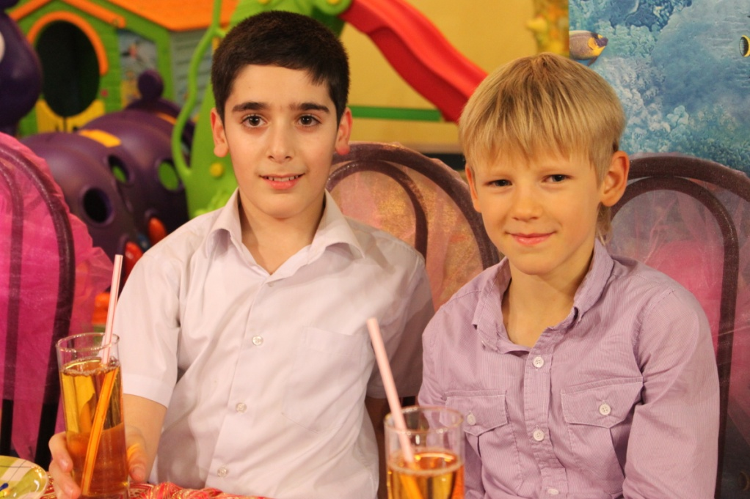
Первая страница

Slide 3
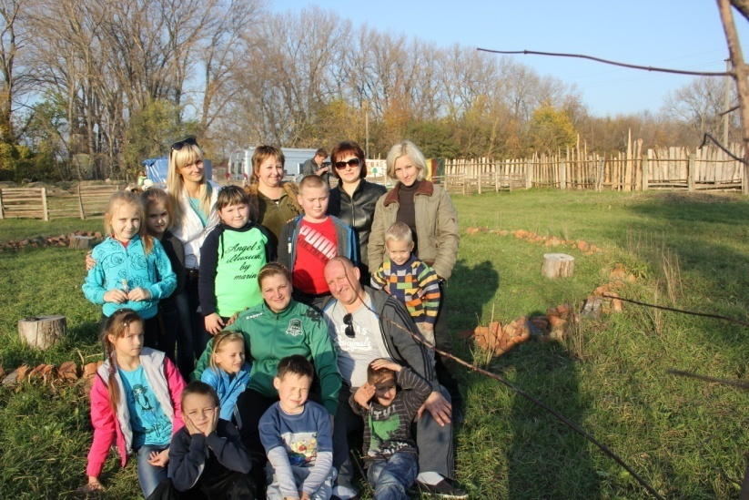
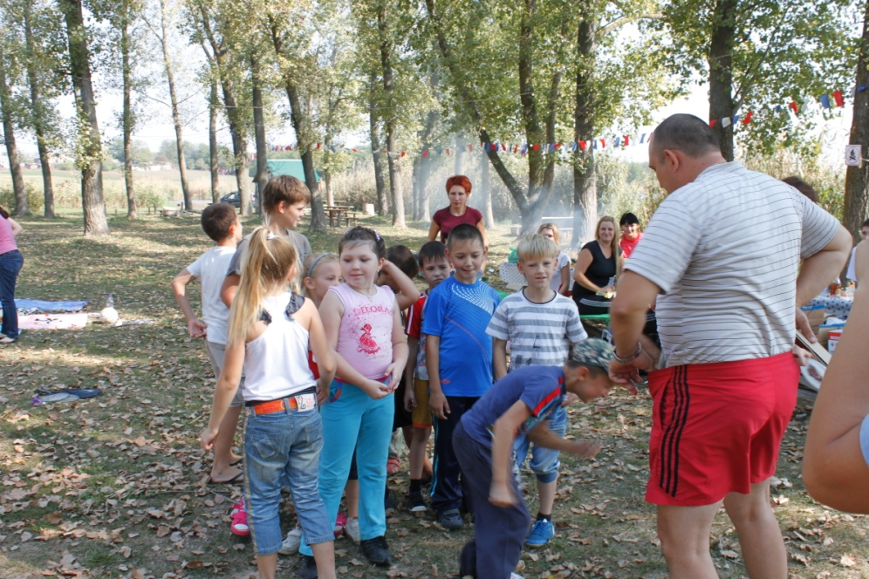
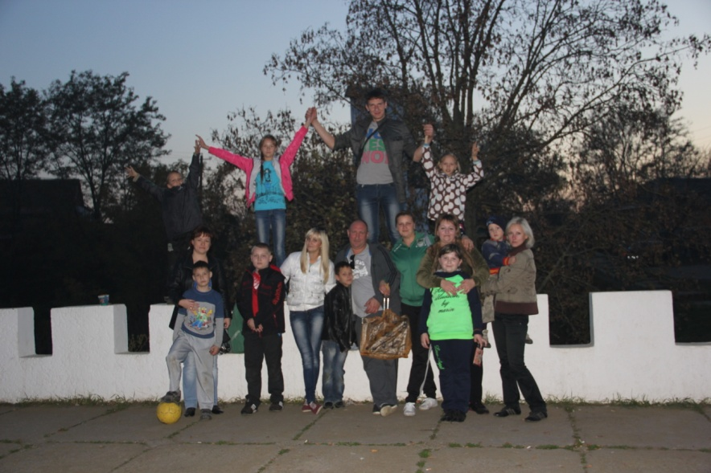
Вторая страница

Slide 4
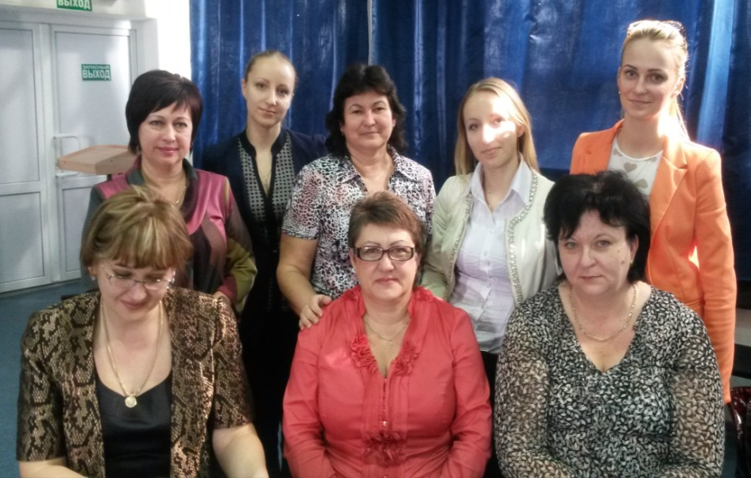
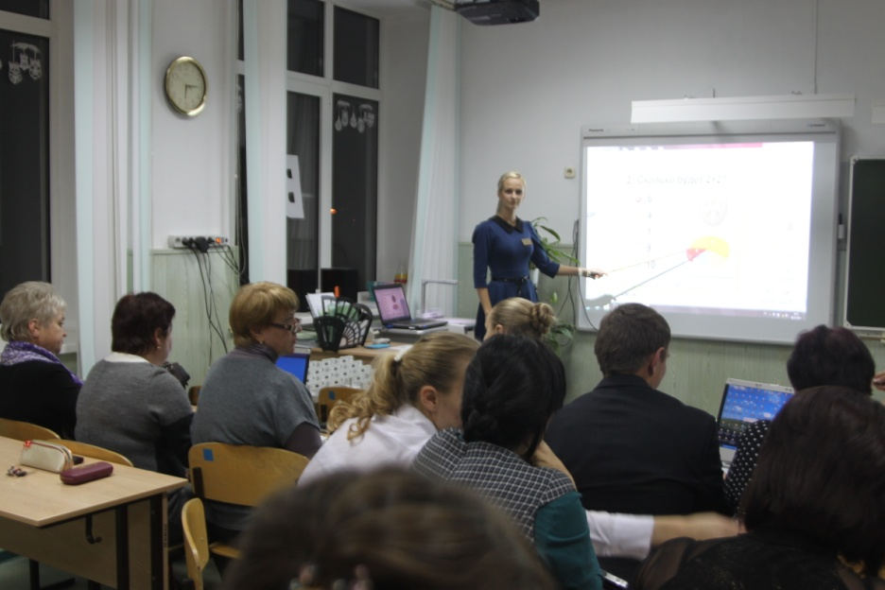
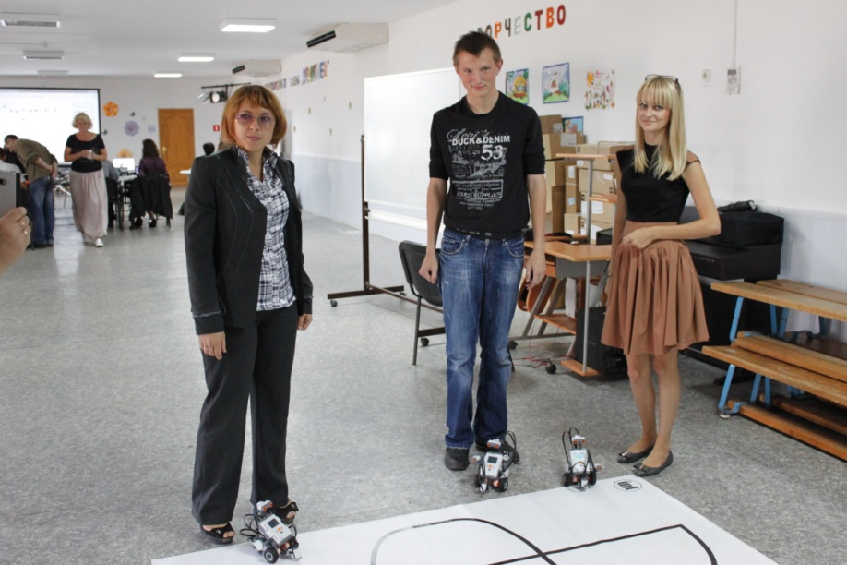
Третья страница

Slide 5
ЯНВАРЬ
ФЕВРАЛЬ
МАРТ
АПРЕЛЬ
2
ПН | ВТ | СР | ЧТ | ПТ | СБ | ВС
 | 1 | 2 | 3 | 4 | 5 | 6
7 | 8 | 9 | 10 | 11 | 12 | 13
14 | 15 | 16 | 17 | 18 | 19 | 20
21 | 22 | 23 | 24 | 25 | 26 | 27
28
ПН | ВТ | СР | ЧТ | ПТ | СБ | ВС
 |  |  |  | 1 | 2 | 3
4 | 5 | 6 | 7 | 8 | 9 | 10
11 | 12 | 13 | 14 | 15 | 16 | 17
18 | 19 | 20 | 21 | 22 | 23 | 24
25 | 26 | 27 | 28 | 29 | 30
0
МАЙ
ИЮНЬ
ПН | ВТ | СР | ЧТ | ПТ | СБ | ВС
 |  |  |  |  |  | 1
2 | 3 | 4 | 5 | 6 | 7 | 8
9 | 10 | 11 | 12 | 13 | 14 | 15
16 | 17 | 18 | 19 | 20 | 21 | 22
23 | 24 | 25 | 26 | 27 | 28 | 29
30 | 31
1
ИЮЛЬ
АВГУСТ
ПН | ВТ | СР | ЧТ | ПТ | СБ | ВС
1 | 2 | 3 | 4 | 5 | 6 | 7
8 | 9 | 10 | 11 | 12 | 13 | 14
15 | 16 | 17 | 18 | 19 | 20 | 21
22 | 23 | 24 | 25 | 26 | 27 | 28
29 | 30 | 31
4
СЕНТЯБРЬ
ОКТЯБРЬ
НОЯБРЬ
ДЕКАБРЬ
ПН | ВТ | СР | ЧТ | ПТ | СБ | ВС
 |  |  | 1 | 2 | 3 | 4
5 | 6 | 7 | 8 | 9 | 10 | 11
12 | 13 | 14 | 15 | 16 | 17 | 18
19 | 20 | 21 | 22 | 23 | 24 | 25
26 | 27 | 28 | 29 | 30
ПН | ВТ | СР | ЧТ | ПТ | СБ | ВС
 | 1 | 2 | 3 | 4 | 5 | 6
7 | 8 | 9 | 10 | 11 | 12 | 13
14 | 15 | 16 | 17 | 18 | 19 | 20
21 | 22 | 23 | 24 | 25 | 26 | 27
28 | 29 | 30

